Slide 3
ESTRATEGIAS GENERADAS EN EL MARCO DEL PAFM Alcaldía de Funza Febrero 2023

Slide 4
Línea de tiempo
2022
Vinculación con la DLIA CAR
Contrato y puesta en marcha con COOMOFU
Generación de mapa de temperaturas
Generación de mapa de puntos críticos
Puesta en marcha con COOTRANSFUNZA
Participación como ponentes en el congreso internacional ambiental CAR
Mapeo de rutas
Expedición de plegable
2021

Slide 5
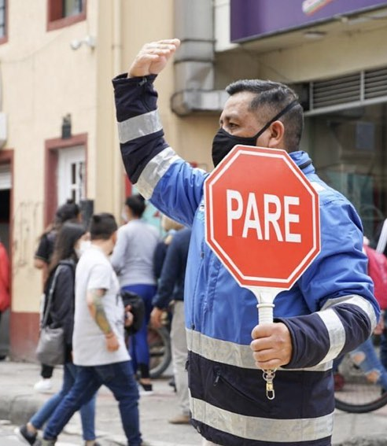
Gestores de movilidad
Meta 42. Fortalecer y operar 1 Grupo de Promotores de Seguridad vial.
Regular el tráfico en puntos críticos del municipio, mediante el Grupo Promotor de Seguridad vial, a través de acciones encaminadas hacia la promoción de la seguridad vial aprovechando la distribución e interacción que tienen con los distintos actores, y la realización de campanas de sensibilización, que permitan que se reduzcan los niveles de accidentalidad y se contribuya con el mejoramiento de la movilidad.

Slide 7
Punto adicionado: calle 15 con cra 12

Slide 8
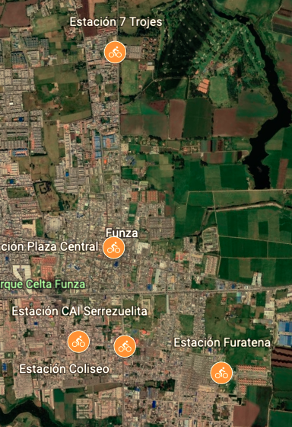
Sistema de bicicletas públicas
Meta 32. “Implementar y sostener 1 sistema de bicicletas públicas”, tiene como objetivo mejorar la movilidad de la comunidad e incentivar el uso de la bicicleta como medio alternativo con el cual también contribuye al medio ambiente generando un impacto positivo en el mismo.

Slide 11
Horas de mayor demanda de servicios 10:00 a 13:00 y de 17:00 a 18:00

Slide 12
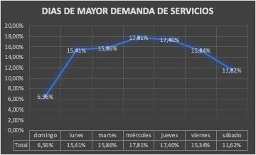
Estaciones con mayores destinos y orígenes de viaje, Estación Parque Central y Estación Siete Trojes.
0% de nivel de vandalización de las estaciones

Slide 13
Indicadores movilidad
Cambios de rutas
Motivos de cambios de rutas
Empresa Cootransfunza
Recorrido: Salida paradero el papayo – Destino Parque la Florida
Cambio de ruta recorrido: Salida Grival – Destino Parque La Florida
Se realizar por Decreto
Previo al cambio se socializa con la empresa analizando beneficios de las partes.
Recorrido más corto en donde el consumo de gasolina se minimiza para la empresa.
A menor consumo menor contaminación. Medio ambiente amigable
Beneficio para usuario, comunidad y empresa.

Slide 14
Actualización de información
Actualización del mapa de temperaturas 2023
Actualización de mapa de puntos críticos de movilidad 2023
Puesta en marcha del PAFM con los vehículos de la administración municipal
Generación del mapa de dispersión de PM con los puntos de Funza y la región
Capacitación a CUNDEPORTES para ajustes en los horarios de actividad física al aire libre

